Slide 1
I människornas vardag i varje kyrkby
Kyrkan och välfärdsområdena

Slide 2
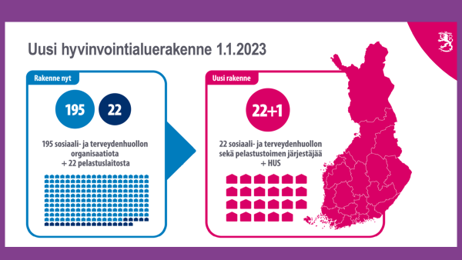
Social- och hälsovårdsreformen
– vad handlar den om?
Från och med 1.1.2023 överförs ansvaret för att ordna social- och hälsovårdstjänsterna från 195 kommuner/samkommuner till 21 välfärdsområden och Helsingfors stad.
Räddningsverkens (nuv. 22) uppgifter överförs också till välfärdsområdena

Slide 3
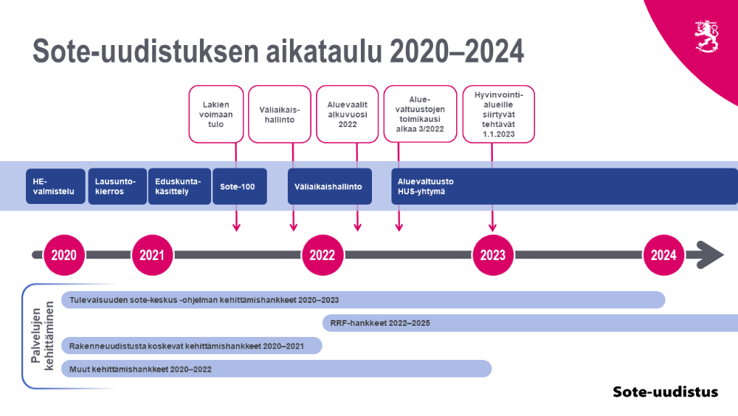
Social- och hälsovårdsreformen genomförs

Slide 4
Kyrkan och social- och hälsovårdsreformen
Väsentligt för kyrkan och församlingarna
Församlingarna ses som aktörer vid byggandet av välfärdsområdena
Församlingarnas grundläggande verksamhet kan bli en del av servicehelheterna i välfärdsområdena
2) Kyrkans och församlingarnas arbetsformer fortsätter och utvecklas inom de nya välfärdsområdena
Kyrkan och församlingarna kan erbjuda alla invånare i välfärdsområdena tjänster utifrån sin värdegrund

Slide 5
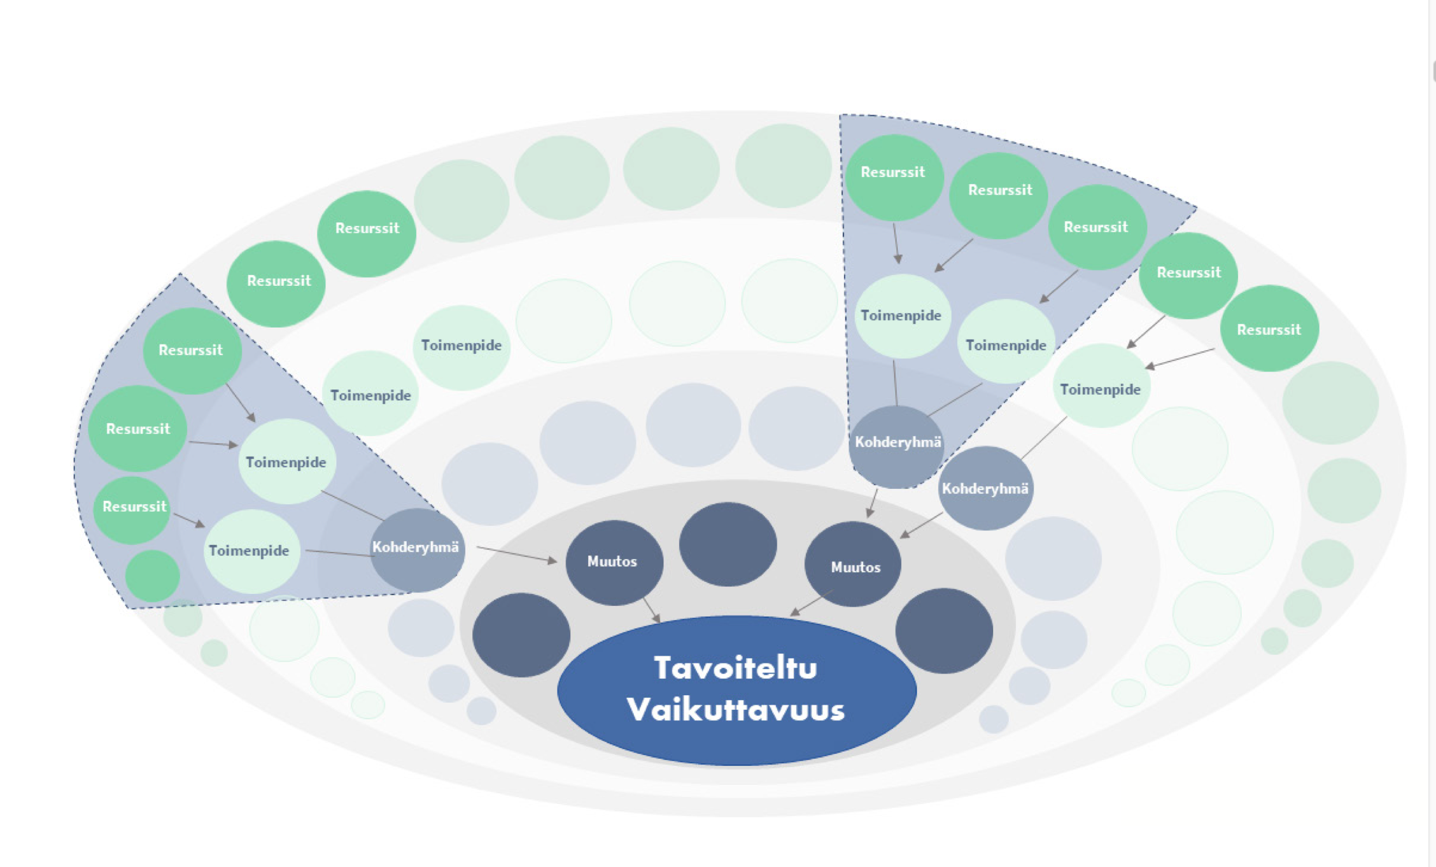
Utgångspunkt: Kyrkan är en samarbetspartner
Lagen om ordnande av social- och hälsovård 7 §.: Främjande av välfärd och hälsa i välfärdsområdena
I främjandet av hälsa och välfärd ska välfärdsområdet samarbeta med företag och allmännyttiga aktörer
Församlingarna och andra religiösa samfund identifieras i motiveringen till lagen som välfärdsområdenas samarbetspartner vid sidan av företagsaktörer i det civila samhället

Slide 6
Mål: Kyrkan är den mest effektiva samarbetspartnern
I Finland finns 378 församlingar och ca 14 000 yrkesutbildade personer som handlar under tjänsteansvar
Församlingarna finns nära människorna i varje skede av livet och i varje del av landet

Slide 7







Kyrkan deltar i välfärdens ekosystem
Församlingarna är nära människorna i vardagen och producerar information om kommuninvånarnas behov och situationer – också om människor som hamnat i en svagare ställning.
Församlingarna producerar information om tjänsternas tillgänglighet och funktion och om servicebehoven hos medborgare som har hamnat i en svagare ställning.
Välfärdsområde
Kommunen
Eftersträvad effekt
Främja kommuninvånarnas
välfärd
Församling

Slide 8


Kyrkan deltar i välfärdens ekosystem
Välfärdsområde
Kommunen
Främjande av
kommuninvånarnas
välfärd
Företag, organisationer
Medborgarverksamhet
Församling

Slide 9


Ett effektivt ekosystem för tjänster
Småbarnspedagogik
Förskoleundervisning och grundläggande utbildning
Gymnasieutbildning
Yrkesutbildning
Det fria bildningsarbetet
Konst- och kulturtjänster
Bibliotekstjänster
Ungdomstjänster
Idrottstjänster
Utvecklande av livsmiljön
Främjande av livskraften
Främjande av den lokala identiteten och demokratin
Stöd för sysselsättning
Rådgivningstjänster
Skolhälsovård
Socialvård
Barnskydd
Grundläggande hälso- och sjukvård
Specialiserad sjukvård
Tjänster för arbetsförmåga
Handikappservice
Äldreomsorg
Räddningsväsendet
Välfärdsområde
Kommunen
Främjande av kommuninvånarnas
välfärd
Hur samarbetar församlingarna
med kommunen?
Samarbetsmodeller
Tjänsternas innehåll
Avtal
Ledning genom information/informationsproduktion
Hur samarbetar församlingarna med välfärdsområdena?
Samarbetsmodeller
Tjänsternas innehåll
Avtal
Ledning genom information/informations-produktion
Barn- och ungdomsverksamhet
Familjearbete
Diakoni
Omsorgsarbete
Sjukhusarbete
Fängelsearbete
Läroanstaltsarbete
Förrättningar
Andligt liv och stöd
Församling
Församlingarna
Stiftet

Slide 10

Ekosystem som främjar kommuninvånarnas välfärd
Resurs
Resurs
Resurs
Resurs
Resurs
Resurs
Handling
Handling
Resurs
Handling
Handling
Resurs
Resurs
Handling
Förändring
Handling
Förändring
Förändring
Resurs
Resurs
Handling
Handling
Förändring
Förändring
Eftersträvad effekt
Kommuninvånarnas
välbefinnande

Slide 11



Kyrkans servicelöften till finländarna
– hopp, trygghet, förtroende
Församlingarna är verksamma nära människorna i hela landet och ger hopp i varje livssituation – närvaro och stöd i glädje, sorg och kriser
Kyrkan skapar trygghet i sista hand i samhället – identifierar människors olika servicebehov, utvecklar tjänster i välfärdsområdena i samarbete med andra aktörer
Kyrkan bär ansvar och bygger upp förtroende – församlingarnas anställda handlar under tjänsteansvar och finansieringen av verksamheten är stabil (kyrkoskatt), jfr projektverksamhet

Slide 12










Församlingen nära människan under hela livscykeln
- ett brett spektrum av arbetsformer
Födelse
Spädbarnsålder
Tidig barndom
DOP
Barndom
Småbarnspedagogik-
och lågstadieålder
Ungdom
Högstadieålder
Andra stadiet
KONFIRMANDUNDERVISNING
Unga vuxna
Vuxna
Familj
ÄKTENSKAP
Vuxna
Arbetsliv
Åldrande
Pensionsålder
Ålderdom
De sista åren
BEGRAVNINGAR
Evenemang, samlingar, förrättningar
Familje-arbete
Barn- och ungdoms-verksamhet
Diakoni
Omsorgs-arbete
Sjukhusarbete
Äldrearbete
Församlingens serviceprocesser under livscykeln

Slide 13
Kyrkans och församlingarnas roll i välfärdsområdena
Främja välfärden utifrån den egna värdegrunden
Producera tjänster
Avtal med välfärdsområdena
3) Partnerskap
Kan bygga på avtal
4) Delta i den fortsatta beredningen av social- och hälsovårdsreformen

Slide 14
Församlingarna har en roll som tjänsteproducent inom välfärdsområdet
Enligt lagen om välfärdsområden kan välfärdsområdet producera tjänsterna själv, i samarbete med andra välfärdsområden eller enligt avtal skaffa dem av andra tjänsteproducenter.
Församlingarna har för närvarande avtal särskilt om familjerådgivning
Kommunen ska senast 28.2.2022 göra en utredning om de avtal som överförs till välfärdsområdet.
I princip överförs de gällande avtalen som sådana till välfärdsområdena.
Om avtalet är tidsbegränsat och upphör före 1.1.2023, ska det förnyas om man vill fortsätta samarbetet utan avbrott.
Granskningen av områdenas egna avtal ska inledas så snart som möjligt.
T. ex. i fråga om avtal om familjerådgivning ska bl.a. frågan om den personuppgiftsansvarige utredas. Man bör också se till att de särskilda bestämmelserna om sekretessplikt i kyrkolagen har beaktats i avtalen.

Slide 15
Diakoniarbetet/skydd i sista hand
Främja hälsa och välfärd som kommunens partner samt vid social- och hälsocentralerna i välfärdsområdet
Servicehandledning, kartläggning av servicebehovet samt helhetsbetonat stöd till kunderna
Diakonins styrka i kundorienteringen – stöd för människor i sista hand.
1300 yrkesutbildade personer inom social- och hälsovård runtom i landet
intensivt samarbete med social- och hälsovårdsmyndigheter och organisationer
stärka delaktigheten och lindra ensamhet
stöder och hjälper i vardagliga kriser och rehabiliteringsprocesser
individuella möten och gruppverksamhet av många olika slag
påverka orsakerna till hjälpbehovet genom lokalt och nationellt samarbete
är avsett för alla invånare i kommunen
genomförs vid mottagningar, hembesök och inrättningar, såsom vårdinrättningar och fängelser.

Slide 16
Partnerskapsbaserat samarbete - familjearbete
Familjecentret är ett servicenätverk som främjar barnens, de ungas och familjernas välfärd och hälsa och som också inbegriper tidigt stöd, vård och rehabilitering. Mötesplatserna är en del familjecenterverksamheten.
När det gäller social- och hälsovård för barnfamiljer är familjecentren en del av social- och hälsocentralen.
I lagen om välfärdsområdena identifieras församlingarna som en central samarbetspartner för familjecentren
Välfärdsområdena kan ingå ett s.k. nätverks -/partnerskapsavtal med regionens familjecenteraktörer
Institutet för hälsa och välfärd ger separata anvisningar om processen under våren 2022
Ta reda på vilka församlingar som hör till ditt område för främjande av hälsa och välfärd, är församlingarna med i avtalet?
Var aktiva i förhållande till aktörerna inom ert eget område för främjande av hälsa och välfärd och visa intresse för att komma med i avtalet

Slide 17
Partnerskapsbaserat samarbete - sjukhusarbetet
Sjukhussjälavård
Grundar sig på avtal mellan välfärdsområdena och församlingarna – i avtalen fastställs parternas ansvar och skyldigheter.
Sjukhuset ska ordna ett arbetsrum för sjukhusprästen.
Sjukhusprästen arbetar vid enheter inom social- och hälsovården, t.ex. sjukhus, hemsjukhus och vårdhem.
Verksamheten är kundorienterad, professionell och respekterar kundens övertygelse. Sjukhussjälavården stöder den psykiska hälsan, ökar patientens vårdtillfredsställelse, lindrar ångest, underlättar sjukhusvistelsen och ger stöd för att hantera sjukdomen. Stödet hjälper patienten att hitta sina egna resurser och innebörden av viktiga händelser i sitt liv.
Samtalen är konfidentiella.
Sjukhusprästen förbinder sig att upprätthålla och utveckla sin yrkesskicklighet.
Sjukhuspräster med arbetshandledarutbildning ger arbetshandledning till hälso- och sjukvårdspersonalen.

Slide 18
Partnerskapsbaserat samarbete
- omsorgsarbete
Målet med kyrkans omsorgsarbete och teckenspråksarbete är att möjliggöra delaktighet för alla och deltagande på jämlik grund i kyrkans verksamhet.
Kyrkan har tjänsteinnehavare som särskilt arbetar med personer som har en funktionsnedsättning eller nedsatt syn, rörelseförmåga eller hörsel samt med teckenspråkiga.
Till utbildningen är de anställda oftast präster, diakoner, diakonissor eller personer med en yrkesexamen för ungdomsarbetsledare.
För närvarande har varje präst inom omsorgsarbetet ett eget avtal inom sitt område.
Avtalet påverkas t.ex. av om prästen har ett arbetsrum i det tidigare specialomsorgs-distriktet eller i församlingen
En fortsättning på avtalen ska säkerställas i samband med social- och hälsovårdsreformen

Slide 19
Livets sista stund
- terminalvård
Riktlinje från ministerarbetsgruppen för social- och hälsovårdsreformen
De åtgärder som en expertgrupp som utrett vården i livets slutskede har lagt fram för att utveckla den palliativa vården och terminalvården samt för att stärka patientens självbestämmanderätt bedöms enligt en tidtabell som fastställs närmare i beredningen. Först kommer det att bedömas vilka lagstiftningsbehov som finns gällande stärkande av patientens vårdvilja samt utvidgning av verksamheten vid de palliativa centren till alla välfärdsområden.
Frågan torde bli aktuell i kommande politiska förhandlingar

Slide 20
Livets sista stund
(2) - terminalvård
På nivå A i den palliativa vården ”har vårdenheterna beredskap och kompetens att självständigt erbjuda psykosocialt, psykiskt och existentiellt stöd till patienter och deras anhöriga samt att konsultera yrkespersoner inom psykosocialt, psykiskt och existentiellt stöd”.
När det gäller tjänster på specialnivå B och C inom den palliativa vården och terminalvården ska personalen vara multiprofessionell, inklusive yrkesutbildade personer inom psykosocialt, psykiskt och andligt stöd.
Sjukhuspräster är experter på existentiellt och andligt stöd. (Social- och hälsovårdsministeriets rapporter och promemorior, 2019; 21, 23)
I synnerhet inom hemsjukvården och hemsjukhuset behövs utbildade personer inom själavård. För att kunna svara på detta behov ska församlingarna trygga tillräckliga resurser för sjukhussjälavården.
Kyrkans stöd till människor som har förlorat en närstående och sörjer är betydande. Församlingarnas stöd för sorg bör utvecklas genom att skapa enhetliga förfaranden för att stödja människor i olika åldrar som upplevt olika slags förluster.

Slide 21
Räddningsväsendet, kriser, beredskap och kyrkans stöd i kris
När nya social- och hälsovårdsområden uppstår är det aktuellt att uppdatera eller omdefiniera de avtal som ingåtts med gamla lokala nödcentraler och räddningsverk.
Församlingarna har beslutanderätt i fråga om avtalen. Nyckelfrågor är redan skapade samarbetsnätverk, lokala avtal och församlingarnas självständighet.
Församlingarnas arbete stöds av en för varje stift utnämnd samordnare för kyrkans stöd i kris
Kyrkostyrelsen samordnar verksamheten inom kyrkans stöd i kris på nationell nivå
Rollen framhävs vid riksomfattande kriser

Slide 22
Servicedatalager (SDL)
Servicedatalagret (SDL) är ett riksomfattande centraliserat datalager där olika aktörer på ett kundorienterat sätt beskriver sina tjänster och tjänsternas servicekanaler. Kyrkostyrelsen har utarbetat underlag för församlingarna som kan användas för detta.
Mer information: https://dvv.fi/sv/servicedatalager
Målet är att tjänsterna når människor via olika elektroniska kanaler. Servicerekommendation och servicehandledning sker inte om tjänsterna inte har beskrivits i SDL.

Slide 23
Organisering av samarbetet
- Kyrkan är en aktiv välfärdsaktör
Representanter för Kyrkostyrelsen deltar i gruppen för genomförande av social- och hälsovårdsreformen, som lyder under SHM.
Stiften och församlingarna är aktiva partner i den regionala beredningen av social- och hälsovårdsreformen
Aktiva och anställda inom kyrkan deltar i beslutsfattandet inom de kommande social- och hälsovårdsområdena bl.a. genom att ställa upp som kandidat i välfärdsområdesvalet

Slide 24
Organisering av samarbetet
Välfärdsområden
22
Stiften
.
9
Församlingarna
378
Kommunerna
195
Kommun-
förbundet
Kyrkostyrelsen
Intressebevakning, stöd och rådgivningstjänst
SHM
arbetsgrupp

Slide 25
Beredningsläget/kyrkan
Församlingarna och stiften är i huvudsak aktiva i påverkansarbetet i reformen
De regionala skillnaderna i aktiviteten är dock betydande
Det viktigaste ur kyrkans synvinkel är att befintliga avtal i princip fortsätter
Man måste dock vara uppmärksam på varje avtal
Avtal som i fortsättningen gäller flera välfärdsområden väcker särskild oro
Kyrkan ska fortsätta sitt påverkansarbete för att den ska ses som en effektiv välfärdsproducent och samarbetspartner i välfärdsområdena

Slide 26
Stöd för församlingarnas beredning
Producera basmaterial för församlingarna
Dessa diasidor och regelbunden uppdatering av dem
En mer omfattande publikation om social- och hälsovårdsreformens konsekvenser för församlingarnas arbete
Diskussion om samarbetet med Kommunförbundet
Ordnandet av sammankomster
Fortsättning på seminariet 23.11
Kontinuerlig uppdatering av lägesbilden

Slide 27
Kyrkostyrelsen stöder församlingarna
Kyrkostyrelsen stöder församlingarna och stiften i beredningen av social- och hälsovårdsreformen
Kontaktperson:
Markus Ylimaa, kanslichefens specialmedarbetare, markus.ylimaa(at)evl.fi, tfn 050 593 1592
Kyrkostyrelsens sakkunniga står till tjänst inom sina ansvarsområden

Slide 28
Bilder och källor:
Bilder:
www.soteuudistus.fi/materiaalit

